Slide 1

第7章 非线性系统的分析
7-1 非线性特性对系统的影响
7-2 典型非线性环节
7-3 描述函数的基本概念
7-4 典型非线性环节的描述函数
7-5 用描述函数研究非线性系统
7-6 相平面的基本概念
7-7 线性控制系统的相平面分析

Slide 2
7-1 非线性特性对系统的影响
如果一个控制系统包含一个或一个以上具有非线性特性的元件或环节,则此系统即为非线性系统。
前面研究的线性系统满足叠加性和齐次性；
严格地说，由于控制元件或多或少地带有非线性特性，所以实际的自动控制系统都是非线性系统；
一些系统作为线性系统来分析： ①系统的非线性不明显，可近似为线性系统。②某些系统的非线性特性虽然较明显，但在某些条件下，可进行线性化处理；
但当系统的非线性特征明显且不能进行线性化处理时，就必须采用非线性系统理论来分析。这类非线性称为本质非线性。

Slide 3
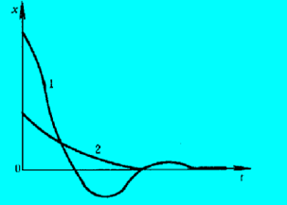
本质非线性系统有以下特点：
1）初始条件与输入量对非线性系统的影响
非线性系统可能会出现某一初始条件下的响应过程为单调衰减，而在另一初始条件下则为衰减振荡，如图所示。
线性系统如果某系统在某初始条件下的响应过程为衰减振荡，则其在任何输入信号及初始条件下该系统的暂态响应均为衰减振荡形式。

Slide 4
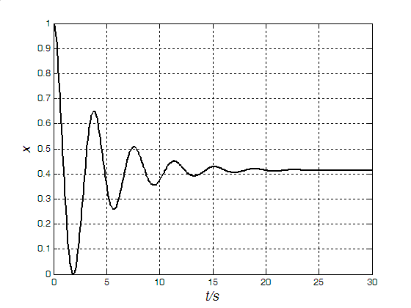
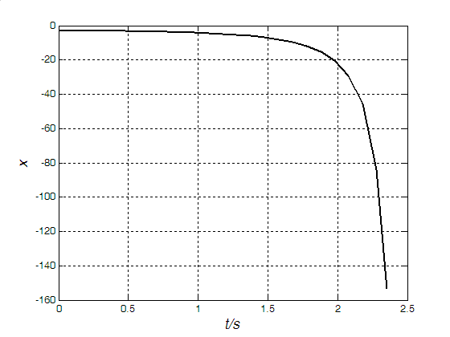
初始条件不同时非线性系统不同的响应特性

Slide 5
2）系统的稳定性也与输入信号的大小、初
始条件有关
（1）当初始条件x_{o}＜1时,1－x_{o}＞0,上式具有负的特征根,其暂态过程按指数规律衰减,该系统稳定。
（2）当x_{o}=1时,1-x_{o}=0,上式的特征根为零,其暂态过程为一常量。
（3）当x_{o}＞1时,1-x_{o}＜0,上式的特征根为正值,系统暂态过程指数规律发散,系统不稳定。

Slide 6
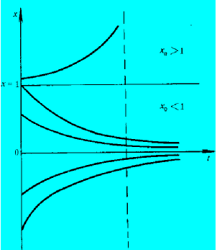
线性系统系统的稳定性只取决于系统结构和参数，与输入信号及初始条件无关。
但非线性系统的稳定性不仅与系统的结构和参数有关，还与输入信号及初始条件有关。即可能在某个初始条件下稳定，而在另一个初始条件下系统可能不稳定。

Slide 7
3）非线性系统可以产生自持振荡：
在没有外作用时,有可能产生频率和振幅一定的稳定周期性响应。该周期响应过程物理上可实现并可保持,通常将其称为自持振荡或自振荡；
线性系统只有两种工作模式：要么发散，要么收敛；
非线性系统有收敛、发散和自持振荡三种状态。

Slide 8
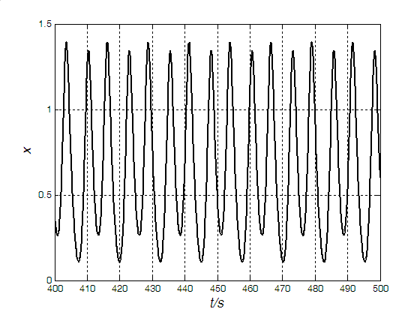
4）当非线性输入的信号为正弦作用时，由于非线性其输出将不再是正弦信号，而包含有各种谐波分量，发生非线性畸变。

Slide 9
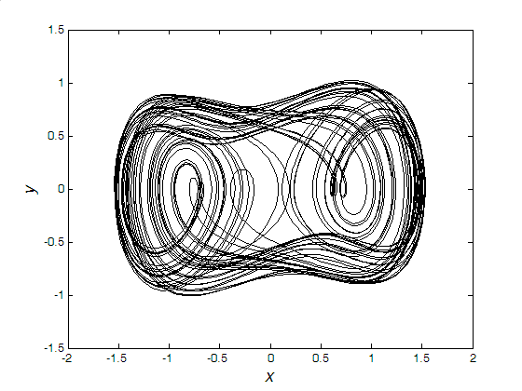
5）混沌

Slide 10
非线性系统分析方法：
1）非线性系统的运动比线性系统复杂得 多；
2）分析线性系统的分析方法不能用于分析 非线性系统；
3）非线性系统的数学模型是非线性微分方程；但至今为止非线性微分方程没有成 熟的解法；
4）描述函数法、相平面法和李亚谱诺夫第二方法是分析非线性系统的三种方法。

Slide 11
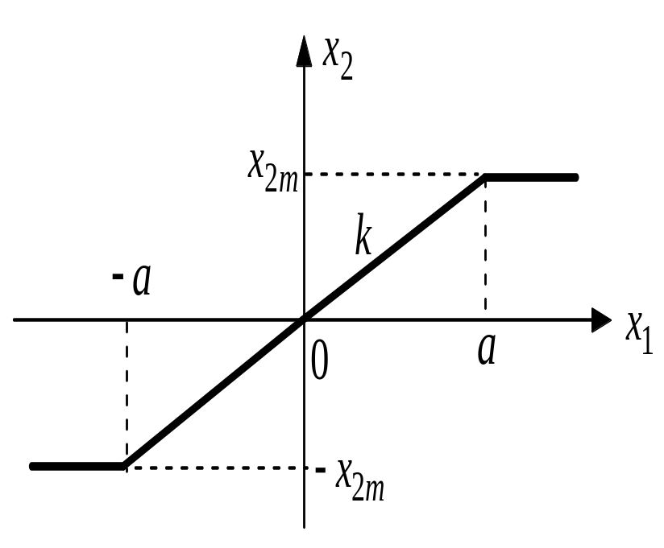
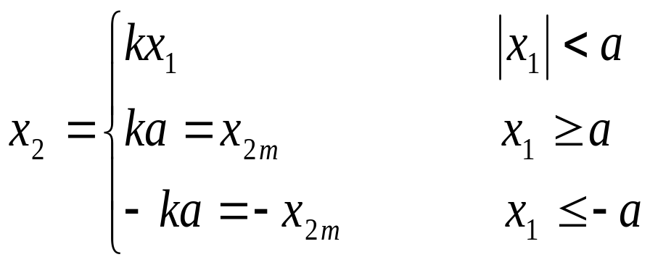
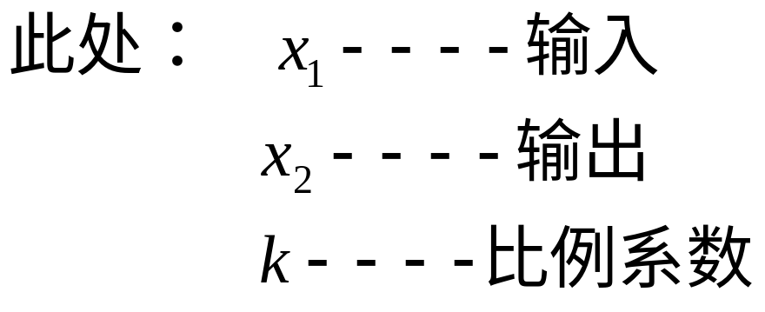
7-2 典型非线性环节
1、饱和非线性

Slide 12
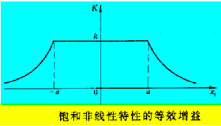
饱和非线性对系统的影响：
饱和非线性使系统在大信号作用下的等效增益下降，严重的可以使系统丧失闭环控制作用。

Slide 13
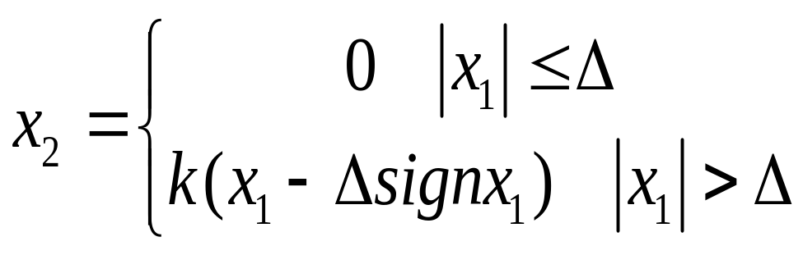
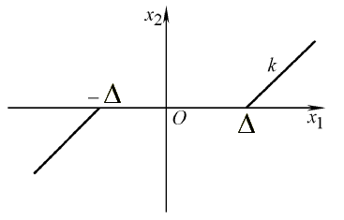
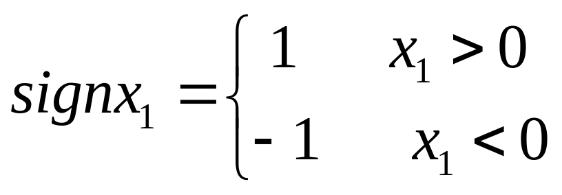
2、死区
在实际系统中死区可由众多原因引起，它对系统可产生不同的影响：一方面它使系统不稳定或者产生自振荡；另一方面有时人们又人为的引入死区特性，使系统具有抗干扰能力。

Slide 14
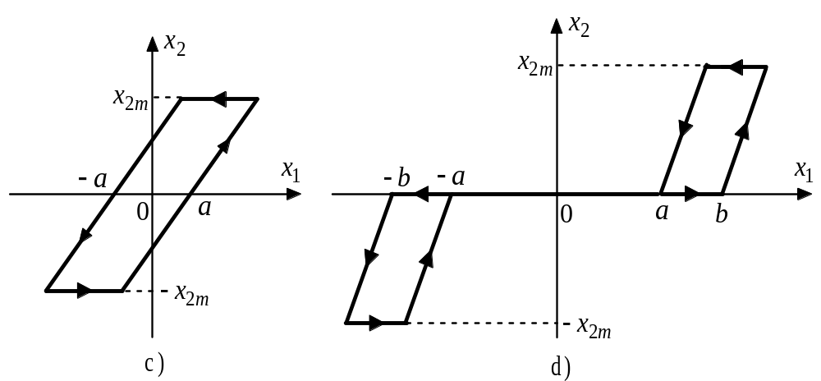
3、滞环（非单值特性）
滞环特性会使系统的相角裕度减小,动态性能恶化,甚至产生自持振荡。

Slide 15
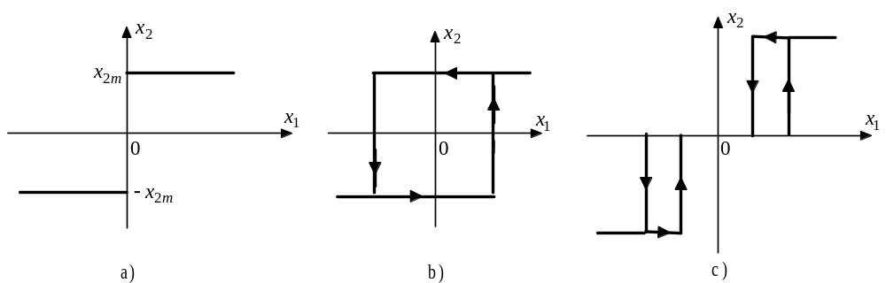
4、继电器特性
继电器非线性会使系统产生自持振荡，甚至会导致系统不稳定，并且使稳态误差加大。

Slide 16
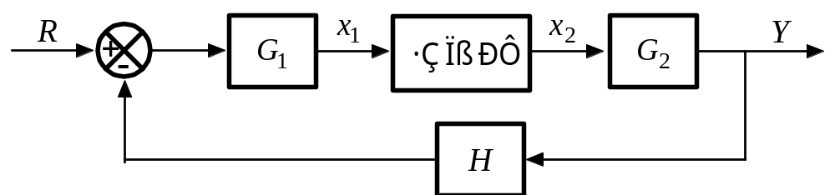
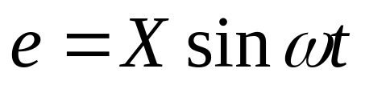
7-3 描述函数的基本概念
描述函数的基本概念
当非线性元件输入一个正弦信号
输出是一个含有高次谐波的周期函数：

Slide 17
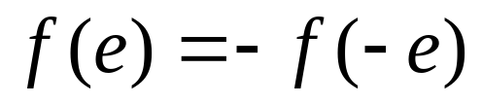
如果满足下列条件：
系统的输入为0，非线性元件的输入为
正弦信号：
非线性元件的静特性不是时间t的函数,
即为非储能元件；
非线性元件的特性是奇对称的，即有
——直流分量为0；
系统的线性部分具有较好的低通滤波特
性——滤去高次谐波。

Slide 18
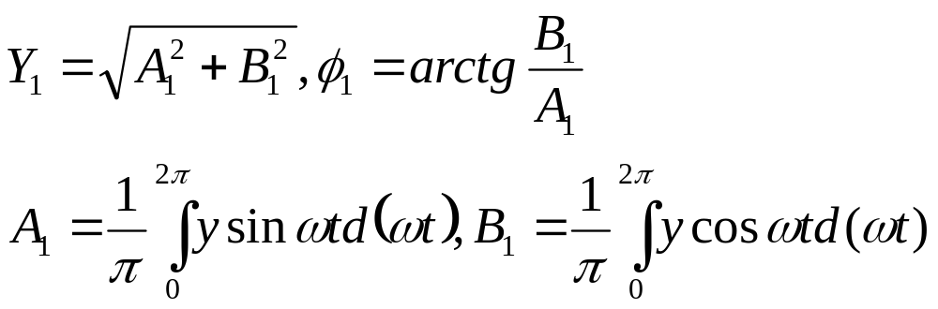
满足上面条件,可以用基波信号代替整个输出的信号；
这个过程实际上是一个线性化过程，经
过线性化输出的信号与输入信号同频率，
只是在幅值和相位上有差异；

Slide 19
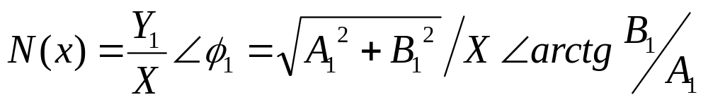
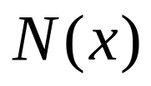

经过线性化之后的输入输出关系
被称为非线性特性的描述函数。
一般情况下，描述函数 为入幅值
的函数，而与频率无关。当非线性特
性为单值时，相应的描述函数为一实
数，表示输入与输出是同相的。

Slide 20
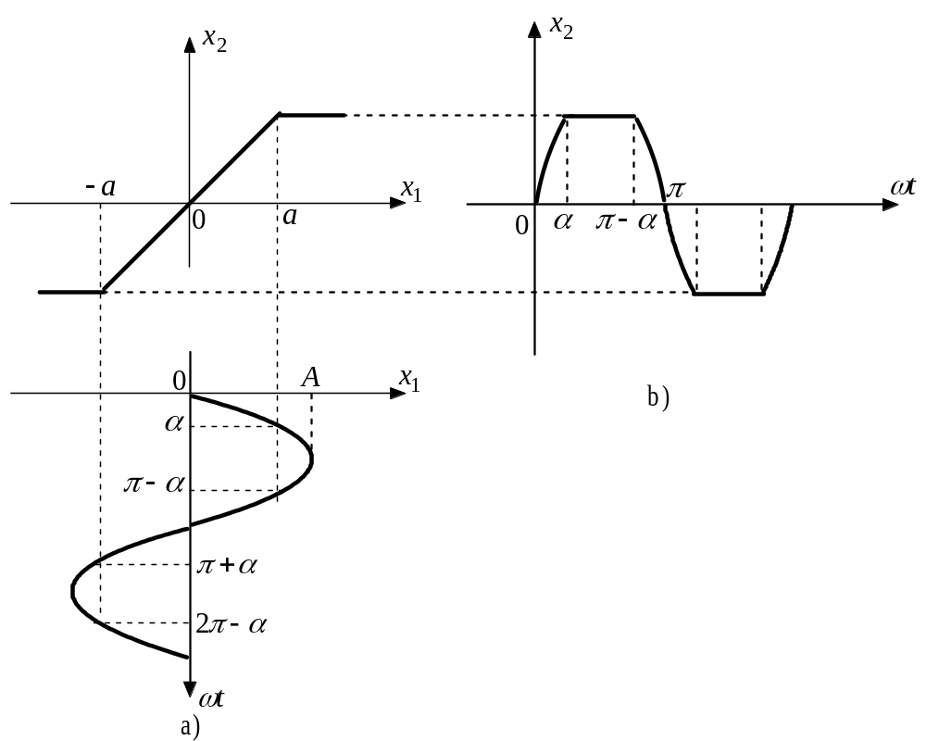
7-4 典型非线性环节的描述函数
1 饱和非线性：
饱和特性的描述函数为

Slide 21
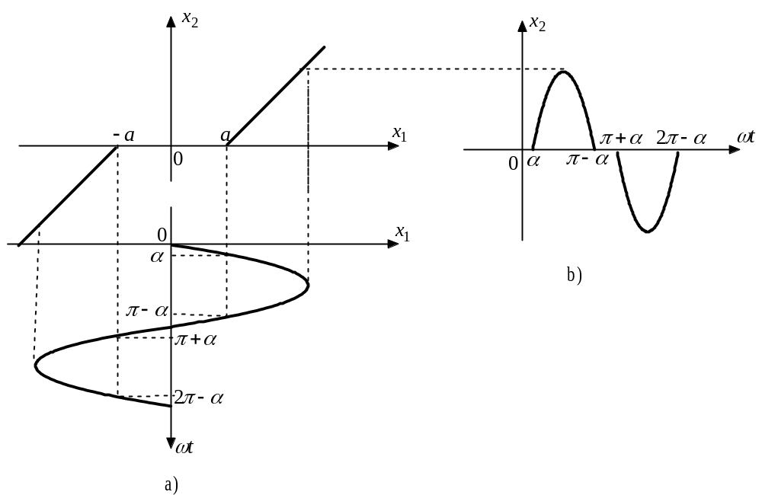
2 死区非线性
死区特性的描述函数为：

Slide 22
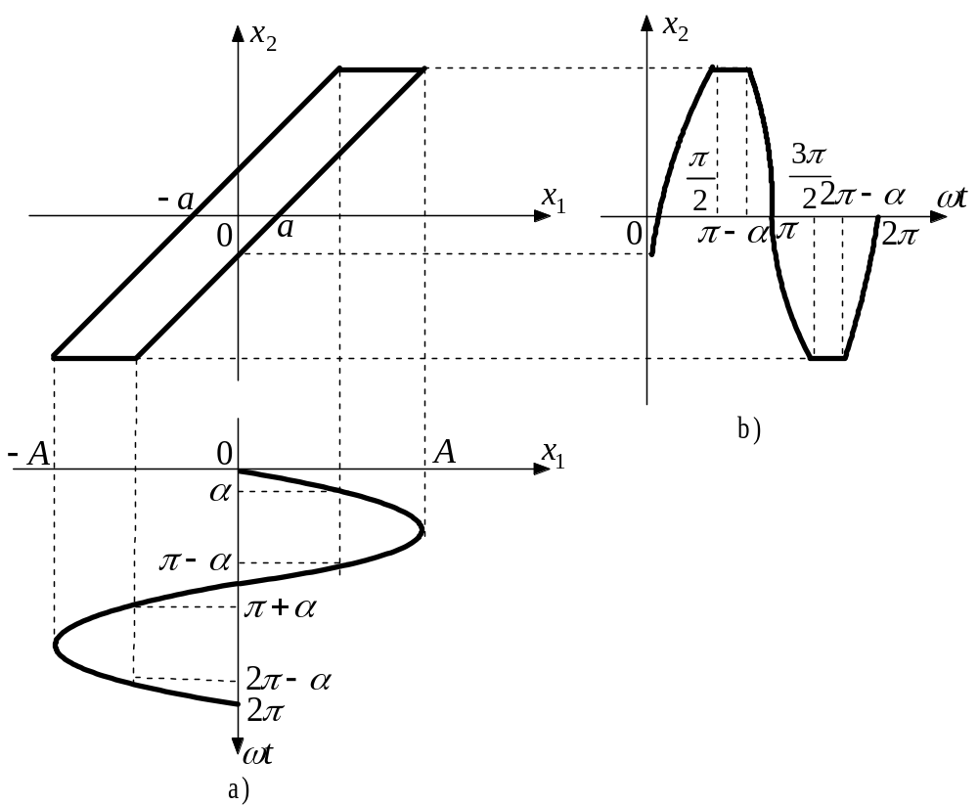
3 滞环特性
滞环非线性环节的描述函数为
其中

Slide 23
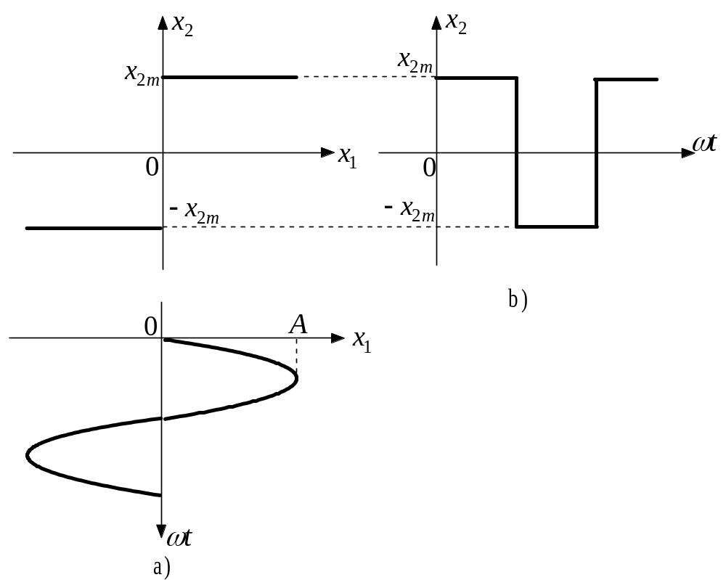
4 继电特性
(1)．单值继电特性
继电特性的描述函数为
单值继电特性在正弦输入作用下的输出波形

Slide 24
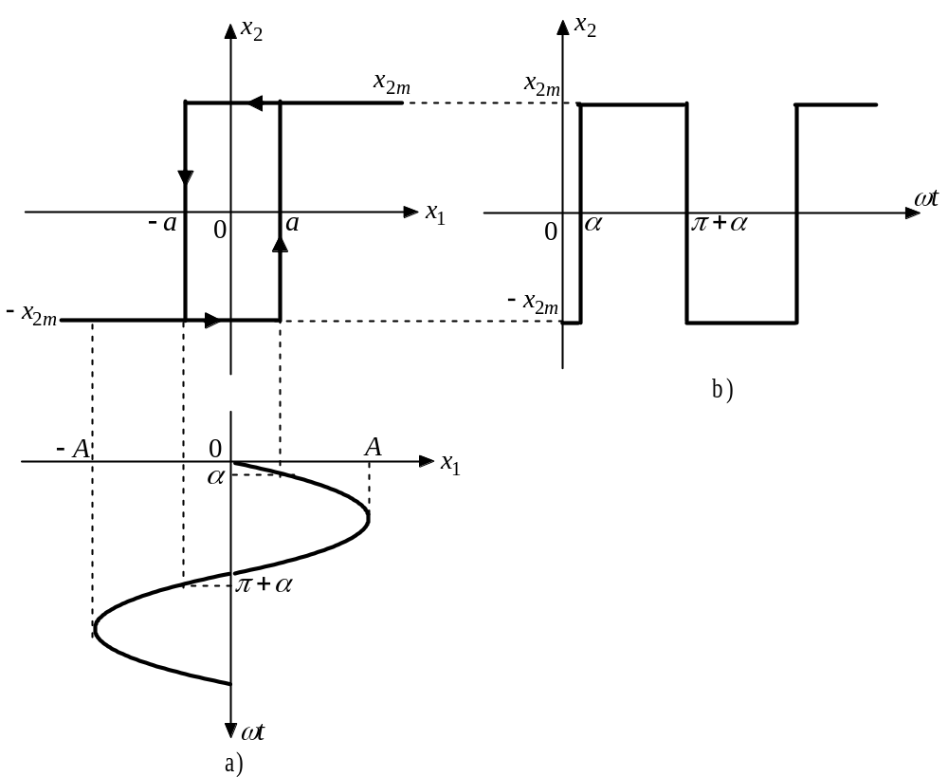
(2)．非单值继电特性
非继电特性的
描述函数为
非单值继电特性在正弦输入作用下的输出波形

Slide 25
7-5 用描述函数研究非线性系统
一 非线性系统稳定性分析
描述函数是在正弦输入信号作用下，输出的基波分量与输入正弦信号之间的关系。
描述函数只能用于对非线性系统的稳定性和自持振荡的近似分析。

Slide 26
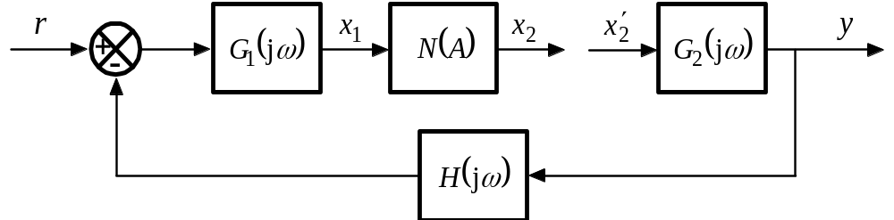

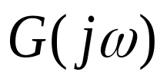
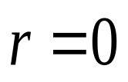
含有非线性环节的系统结构图
非线性部分用描述函数 表示；
非线性部分用描述函数 表示；
自持振荡只与非线性系统的结构和参
数有关，分析自持振荡时，设 。

Slide 27

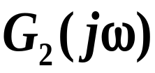
将 与 间通路断开，并加入正弦信号
反馈至非线性环节的输入信号亦为正弦信号，即有
式中，

Slide 28
设非线性描述函数为
则非线性环节的输出为

Slide 29


此时，若把 和 之间的断开点接上，并撤消外部施加的信号 ，自持振荡仍然能够保持下去。
由此可见，产生自持振荡的条件是：

Slide 30


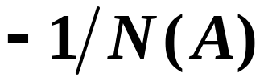




上述情况与线性系统中 的乃氏曲线穿越 点相类似
利用描述函数判断非线性系统稳定性时，非线性环节的负倒特性 相当于线性系统的 点；
因此可以类似的得到当线性系统为最小相位系统时的非线性系统的乃氏判据。
如非线性部分的负倒特性 没有被线性部分 的乃氏曲线包围，则系统是稳定的。反之，如果非线性部分的负倒特性 被线性部分 的乃氏曲线包围，则系统为不稳定的。

Slide 31
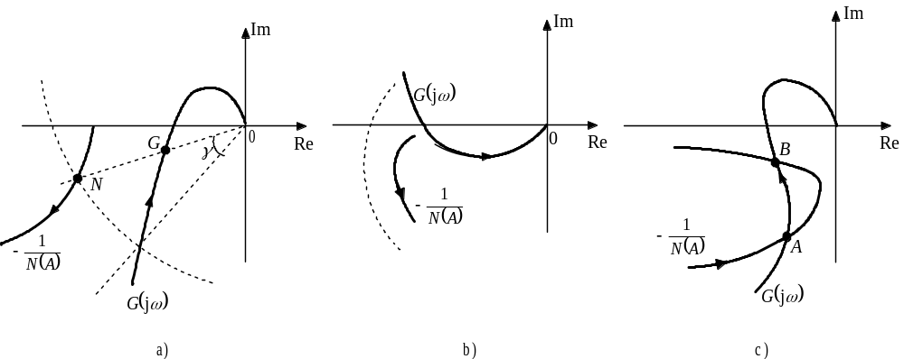
描述函数法分析非线性系统稳定性

Slide 32

二、非线性系统自持振荡分析
如果 与 曲线相交，则可能产生自持振荡。
严格地讲，自持振荡不是正弦的，但可以用正弦来近似。
自持振荡的幅值是由交点处 曲线上的A值决定的，而频率是由交点处 曲线上的频率 决定的。

Slide 33
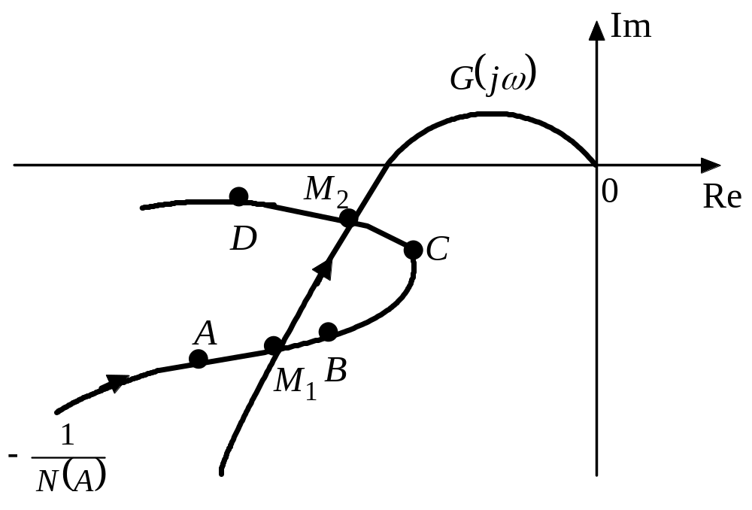
自持振荡分析
A
B
A

Slide 34
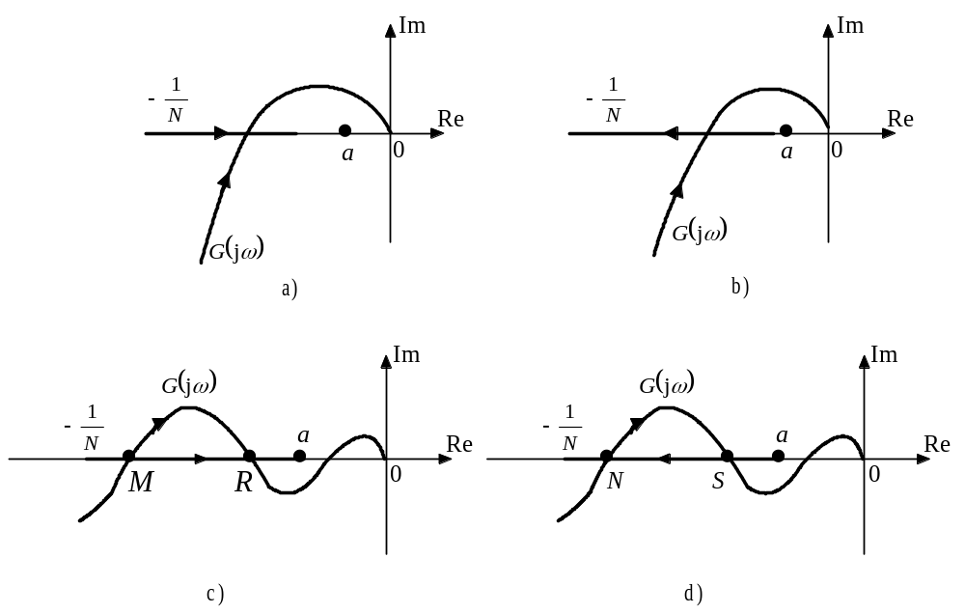
三、实例分析
【例1】判断图中各自振荡点稳定与否?

Slide 35
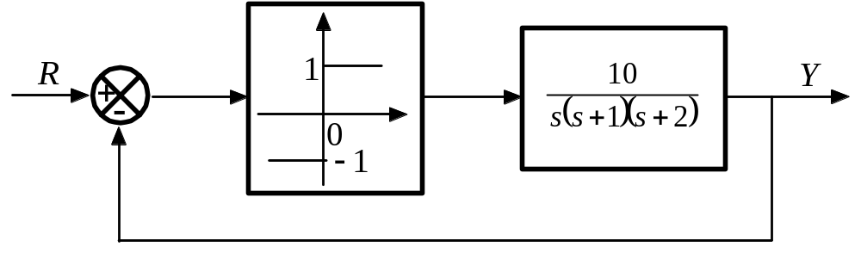
【例2】确定图中非线性系统的自振荡振幅和频率。
图7-22 例7-3非线性系统结构图
解：理想继电特性的描述函数为

Slide 36
由于
故 的轨迹为沿整个负实轴的直线
线性部分的频率特性

Slide 37
根据产生自持振荡的条件
得
解之得
将之代入
得
由
得

Slide 38
小结
非线性系统有不同于线性系统的特性；
描述函数是对非线性系统特性的谐波线性化处理后的近似线性系统的频率特性；
描述函数法应用必须满足四个条件；
描述函数法只能分析系统的稳定性和自持振荡。

Slide 39
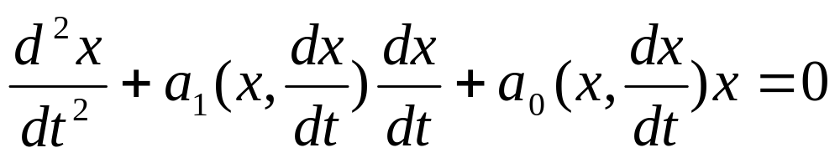
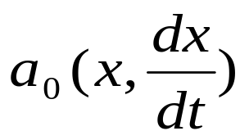
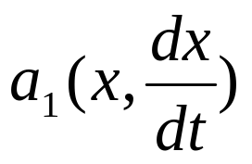
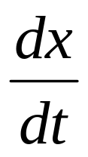


7-6 相平面的基本概念
1、相平面和相轨迹的基本概念
考虑二阶系统：
式中 和 是 和 的函数
由于 和 都是时间t的函数，因此当t取特定值时，在 - 平面上对应一个点。当t连续变化时，将在 - 平面上留下一条轨迹——相轨迹或相平面图。

Slide 40
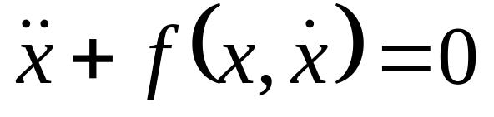
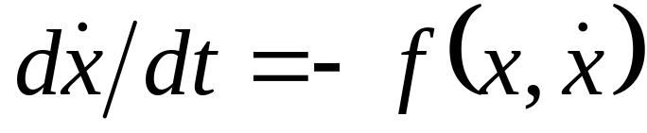
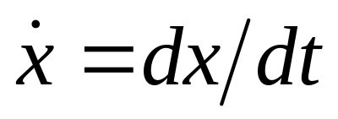
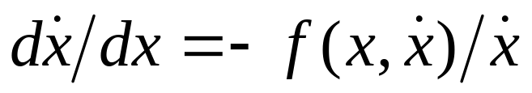
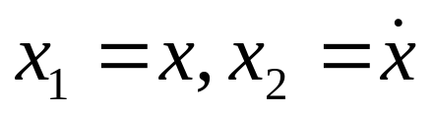
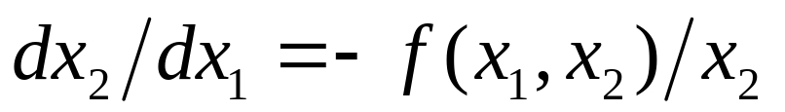
2、相轨迹的几个性质
1）相轨迹上每一个点都有确定的斜率
二阶系统 或
等号两边同时除以 得
令 则
该式称为相轨迹方程，相轨迹上每一点的
斜率都满足该方程

Slide 41

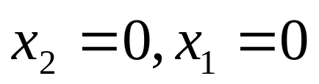
2）相轨迹的奇点
满足 的点称为相轨迹奇点。该点处相轨迹的斜率为一个不确定值，因此有无数多条相轨迹通过该点，他们的斜率各不相同。
每个初始条件出发都会有一条相轨迹，不同初始条件出发的相轨迹不会相交。

Slide 42



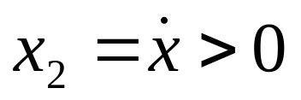
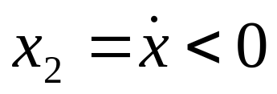
3）相轨迹正交于 轴
轴上所有点， 总为0，这些点上相轨迹斜率为∞，表示相轨迹与该轴正交。
4）相轨迹的运动方向确定
相平面的上半平面相轨迹向右运动，相平面的下半平面相轨迹向左运动。

Slide 43



3、相轨迹的绘制
1）解析法
当系统相轨迹方程比较简单或易于分段线性化时,可使用解析法求出相轨迹方程的解,再绘制相轨迹。
方法是直接解出 和 对 的表达
式，消去 得到 和 的关系，绘
制到相平面中即可。

Slide 44
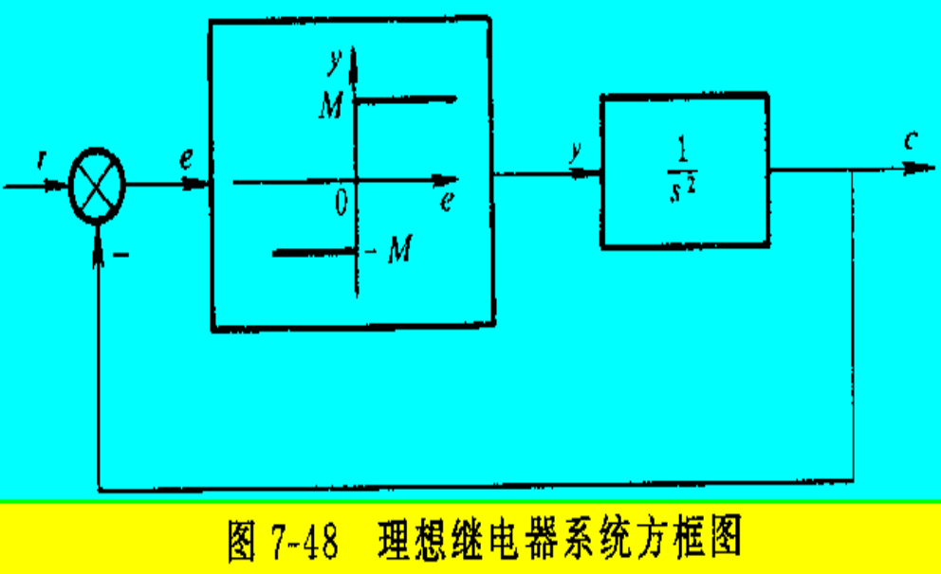
【例】含有理想继电器特性的非线性系统如图所示，试绘制其相轨迹。
解 系统线性部分输入/输出关系为
非线性部分输入/输出关系为
因为

Slide 45
故该系统的相轨迹方程式为
对所得相轨迹方程进行分离变量积分，得
式中A₁,A₂为积分常数,由初始条件求得。

Slide 46
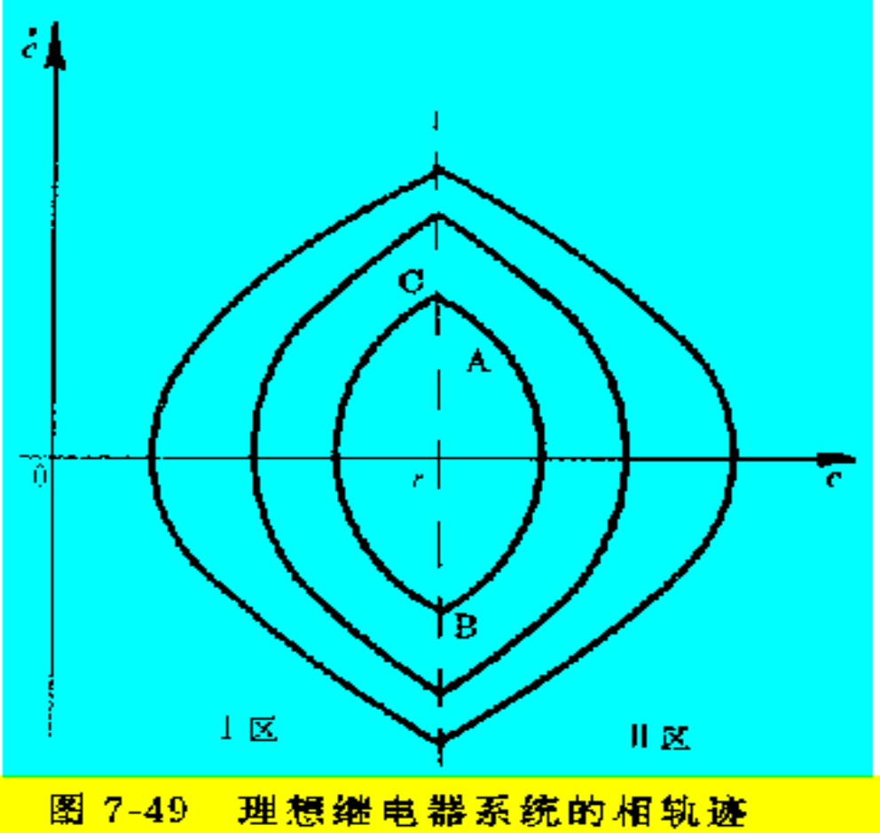
由此,可在相平面上作出系统的相轨迹如图所示。直线c=r将相平面分为两个区域,即I区及II区,它们分别对应于上述两个方程式；每个区域内的相轨迹都是一族抛物线

Slide 47

2）等倾线法
当系统相轨迹方程不易用解析法求解时,可使用等倾线法绘制系统的相轨迹。
对非线性系统：
将上式表示为：
其中d
/dx是相轨迹的斜率,令d
/dx=α ,α为一常数,
则有
上式称为等顷线方程，各相轨迹与该曲线交点的斜率相等, 且等于α 。

Slide 48
方法：
（1）对于给定斜率α ,求解等顷线方程,得到一条等顷曲线。
（2）给定不同的α值,可在相平面上绘制不同的等倾曲线。
（3）由给定的初始条件出发,沿各条等倾曲线所决定相轨迹的切线方向,依次画出系统相轨迹。

Slide 49

【例】 线性二阶系统的运动方程为
试用等倾线法绘制系统的相轨迹
解:等倾线的方程
即有
所以等倾线是通过相平面原点
的一些直线，当
时的等倾线如图所示

Slide 50
相平面法的适用范围：二阶非线性特性可以表示为分段的线性特性，则适宜用相平面法进行研究；
相轨迹的绘制：（1）非线性特性的每一线性段对应着一个线性微分方程；（2）这个线性微分方程适用于在相平面上一个对应区域；（3）用解析法或等倾线法 求得每一个区域的相轨迹族；（4）将各个区域的相轨迹族拼接在一起,就得到整个系统的相平面图。

Slide 51
7-7 线性控制系统的相平面分析
根据相轨迹分析系统性能：
（1）绘制相轨迹；（一般为误差相轨迹！！）
（2）根据给定的初始条件,在相平面上确定相轨迹的起点；
（3）从起点开始，相点在相应的区域内按相轨迹族中的某一轨迹运动,在两区域交界处作相应的转换：前一区域相轨迹的终点即是下一区域相轨迹的起点,依次类推,可得出全部相轨迹。
（4）根据绘制的相轨迹可分析非线性系统的运动特性。包括稳定性、响应时间和稳态误差。

Slide 52

一、阶跃响应
因为
典型二阶线性系统结构图
所以，
在阶跃输入作用下
所以，
由于系统处于静止状态，初始条件为
且有
即系统的奇点为:

Slide 53

典型二阶线性系统阶跃输入
相平面图及时域曲线

Slide 54
二、斜坡响应
因为
典型二阶线性系统结构图
在斜坡输入作用下
所以，
设
则，
初始条件为

Slide 55

典型二阶线性系统斜坡输入相平面图

Slide 56
三、脉冲响应
因为
典型二阶线性系统结构图
在单位脉冲输入作用下
所以，
初始条件为

Slide 57

典型二阶线性系统脉冲输入
相平面图

Slide 58
四、奇点和奇线
1．奇点
满足 表现在相平面上，有无穷多条相轨迹离开或者
汇入该点，这样的点被称为奇点。
系统在奇点附近的运动状态实质上主要取决于其对应
特征方程两个极点的分布情况和形式。

Slide 59

典型二阶系统奇点特性及其相平面图

Slide 60


2．奇线-极限环
在相平面图上表现为一个孤立的封闭的相轨迹，其他轨迹都趋向或者离开这个相轨迹，这个相轨迹称之为极限环。极限环在系统运动状态上表现为自振荡。
稳定极限环特性及其相平面图
不稳定极限环特性及其相平面图

Slide 61


半稳定极限环相平面图的两种情况
半稳定极限环时域特性

Slide 62
本章小结
相平面的适用范围；
相平面的特点；
相轨迹的绘制方法；
利用误差相轨迹分析系统性能；
奇点的分类和性质；
应用相平面分析线性系统；
了解应用相平面分析非线性系统。

